Slide 1
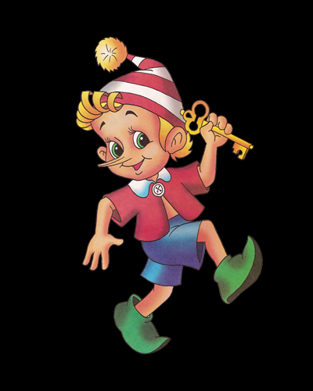

«Интерактивная мозаика»

Slide 2





The Numerals обозначает количество или порядок предметов при счете

Slide 3
СОДЕРЖАНИЕ:
Количественные
Порядковые
Дроби
Роль в предложении
Упражнения

Slide 4

Количественные
Cardinal Numerals
обозначают количество
отвечают на вопрос how many?
two books

Slide 5
По своей структуре числительные делятся на:
простые – от 1 до 12
производные – от 13 до 19 и десятки
составные - десятки с единицами и числа более сотни
NEXT
NEXT
BACK
NEXT

Slide 6
ПРОСТЫЕ ЧИСЛИТЕЛЬНЫЕ
1 one
2 two
3 three
4 four
5 five
6 six
7 seven
8 eight
9 nine
10 ten
11 eleven
12 twelve
ВАСK

Slide 7
ПРОИЗВОДНЫЕ
13 thirteen
14 fourteen
15 fifteen
16 sixteen
17 seventeen
18 eighteen
19 nineteen
образуются при помощи суффикса - teen от соответствующих чисел первого десятка

Slide 8
ДЕСЯТКИ ОБРАЗУЮТСЯ ПРИ ПОМОЩИ СУФФИКСА -TY
20 twenty
30 thirty
40 forty
50 fifty
60 sixty
70 seventy
80 eighty
90 ninety

Slide 9
В АНГЛИЙСКОМ ЯЗЫКЕ СЛОВА
hundred сто
thousand тысяча
million миллион
существительныe
если они используются в ед. числе перед ними обязательно ставится неопределенный артикль a или числительное one
a hundred /one hundred
BACK

Slide 10
СОСТАВНЫЕ ЧИСЛИТЕЛЬНЫЕ
обозначают десятки с единицами и числа более сотни
21 twenty one
35 thirty five
247 two hundred forty seven
BACK

Slide 11
Порядковые числительные
образуются прибавлением суффикса -th к соответствующим количественным числительным
four -(the) fourth
eighteen -(the) eighteenth

Slide 12
Исключение
числительные one, two, three:
one -(the) first / 1st
two -(the) second / 2nd
three -(the) third / 3d

Slide 13
ЗАПОМНИТЕ:
five -(the) fifth
eight -(the) eighth
nine -(the) ninth
twelve -(the) twelfth

Slide 14
У ПОРЯДКОВЫХ ЧИСЛИТЕЛЬНЫХ
с суффиксом -ty
конечное –у -ie:
twenty -(the) twentieth
forty -(the) fortieth

Slide 15
У СОСТАВНЫХ ПОРЯДКОВЫХ ЧИСЛИТЕЛЬНЫХ
только последний разряд приобретает форму порядкового числительного:
(the) forty-eighth
(the) fifty-third

Slide 16
ВНИМАНИЕ!
Существительные, определяемые порядковыми числительными, употребляются с определенным артиклем:
The first mention of Moscow was in 1147.

Slide 17
ЗАПОМНИ!
При обозначении номеров комнат, домов, трамваев, автобусов, размеров одежды и обуви вместо порядковых числительных могут употребляться количественные числительные
I live in room 28.
BACK

Slide 18
ДРОБНЫЕ ЧИСЛИТЕЛЬНЫЕ
ПРОСТЫЕ
1/3
А (one) third
ДЕСЯТИЧНЫЕ
3,4
Three роint four

Slide 19
ДРОБНЫЕ ВЕЛИЧИНЫ 1/2 и 1/4
передаются особыми словами:
a (one) half (1/2)
a (one) quarter (1/4)

Slide 20
ЗАПОМНИ!
Если существительному предшествует слово half, то артикль ставится непосредственно перед существительным:
half an hour полчаса
an hour and a half полтора часа
ИСКЛЮЧЕНИЕ

Slide 21
ЕСЛИ В ЧИСЛИТЕЛЕ ЧИСЛО БОЛЕЕ ЕДИНИЦЫ
в знаменателе прибавляется окончание -s:
2/3 two thirds
4/9 four ninths
3/5 three fifths
click

Slide 22
ГОДА И ДАТЫ
1812-eighteen twelve
1900-nineteen hundred
2007-two thousand (and) seven
2014-twenty fourteen
25 th July, 1976-the twenty-fifth of July, nineteen seventy-six
BACK

Slide 23
РОЛЬ В ПРЕДЛОЖЕНИИ
Подлежащее- Three were absent from the leсture.
Дополнение- I took three apples.
Определение- The second lesson begins at eleven o’clock.
Именная часть составного сказуемого- Five times five is twenty-five.
BACK

Slide 24
LET` S DO SOME EXERCISES
CHECK
YOURSELVES
Напишите словами:
9.02.1997
22.06.1941
121600 square miles
The ninth of February nineteen ninety seven
The twenty second of June nineteen forty one
One hundred twenty one thousand six hundred square miles

Slide 25
ВСТАВЬТЕ ПОРЯДКОВОЕ ИЛИ КОЛИЧЕСТВЕННОЕ ЧИСЛИТЕЛЬНЫЕ
There are twelve months in a year.
January is the first month of the year.
May is the fifth month of the year.
There are three months in winter.

Slide 26
ПРОЧИТАЙТЕ:
My room number is 308.
The number of the Clinton Hotel is 279-4017.
She works 42 hours a week.
Mrs Turner is 37 years old and a freelance photographer.
2,583 homes were destroyed by the bushfires.
CLICK

Slide 27
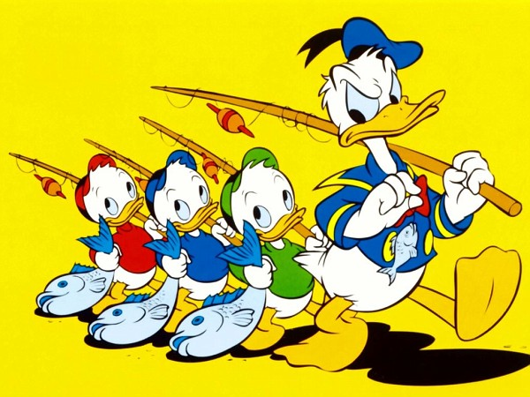
ЗАПИШИ ПОСЛОВИЦЫ СЛОВАМИ
Rain before7, fine before 11.
A bird in the hand is worth 2
in the bush.
Rain before seven, fine before eleven. | A bird in the hand is worth two in the bush.
4 eyes see more than 2. | Two heads are better than one.
2 heads are better than 1.
4 eyes see more than 2

Slide 28
DO YOU KNOW?
CLICK
1 inch 2.54 centimetres
1 foot 30.4799 centimetres
1 yard 0.914399 metre
1 mile 1.609344 kilometres
1 ounce 28.35 grams
1 pound 453.59 grams

Slide 29
ВСТАВЬТЕ ПОДХОДЯЩИЕ СЛОВА
SQUARE FEET 3 | INCHES 1 | MILES 2
1. A ruler is twelve ___ long.
2. It`s three hundred ___ from New York to Washington.
3.My living room is two hundred ______.

Slide 30
DO YOU KNOW?
Денежная единица
Великобритании | сша
фунт (pound) равен 100 пенсам(penny, pence) | доллар (dollar)равен 100 центам(cent)
₤ 1=100р | $ 1=100¢

Slide 31
ПРОЧИТАЙТЕ
₤2 | $ 145 | ₤6.04 | ¢ 57
$ 5,275 | ₤71.30 | $7 | 10 р
17+3=
15*5=
250/50=
13*3=
100/5=
click

Slide 32
THE FIRST FLOOR
соответствует второму этажу в Англии, первый этаж называется
THE GROUND FLOOR

Slide 33
АНГЛИЙСКИЙ ЯЗЫК СОДЕРЖИТ
примерно 490 тысяч слов и еще 300 тысяч технических терминов.
поэт и драматург Уильям Шекспир использовал в своих произведениях более 33 тысяч слов

Slide 34
САМОЕ СТАРОЕ СЛОВО "TOWN"
В английском языке существует только одно 15-буквенное слово, буквы в котором ни разу не повторяются
uncopyrightable

Slide 35
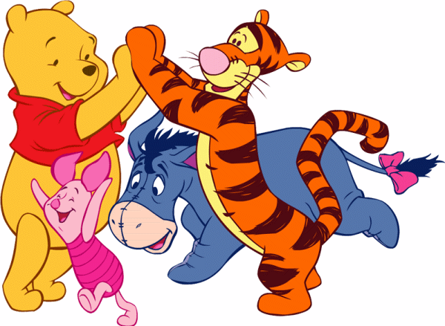
CLICK HERE
THANK YOU FOR
ATTENTION

Slide 36
Использованные материалы:
http://www.alleng.ru/mybook/3gram/4num1.htm
http://www.homeenglish.ru/index.htm
http://engmaster.ru/rule/701
http://www.english-german.ru/?p=1145
http://www.miksike.net/docs/5klass/russkij/5-5-4-1.htm
http://www.study-english.info/numeral.php
http://scholar.urc.ac.ru/courses/English/gref/numeral/numeral.html.ru

Slide 37
Использованные материалы для иллюстраций
http://allforchildren.ru/pictures/mult.php?page=3
http://mult-pict.narod.ru/

